Slide 1
讲道
不愿跟随耶稣的人
讲道：陈永安 牧师
经文：摩5:6-7、10-15；来4:12-16；可10:17-31
Notes:
请注意修改证道题目和讲员
标题为42

Slide 2
引言
亲爱的弟兄姊妹，愿你平安！
让我们彼此问安。
Notes:
请注意修改证道题目和讲员
标题为42

Slide 3
引言
Notes:
请注意修改证道题目和讲员
标题为42

Slide 4
引言
Notes:
请注意修改证道题目和讲员
标题为42

Slide 5
寻问永生的人
耶稣出来行路的时候，有一个人跑来，跪在他面前，问他说：「良善的夫子，我当做什么事才可以承受永生？」（可10:17 ）
Notes:
请注意修改证道题目和讲员
标题为42

Slide 6
寻问永生的人
耶稣的回答：「不可杀人；不可奸淫；不可偷盗；不可作假见证；不可亏负人；当孝敬父母」。
青年人说，这一切他从小都遵守了。
耶稣看着他，爱他。
Notes:
请注意修改证道题目和讲员
标题为42

Slide 7
还缺少一件
耶稣看着他，爱他，然后说：「你还缺少一件：去变卖你所有的，分给穷人，就必有财宝在天上；你还要来跟从我。」
Notes:
请注意修改证道题目和讲员
标题为42

Slide 8
还缺少一件
Notes:
请注意修改证道题目和讲员
标题为42

Slide 9
还缺少一件
金钱对一个人带来的影响：
金钱供应生活所需，从中得着享受
我们会为到没有金钱忧虑
金钱会为我们带来安全感
金钱总是愈多愈好
人会喜欢积累财富
金钱多少反映成功与否
为了得到金钱而劳力，甚至出卖自己
用金钱衡量一切：包括时间、感情和志业（读艺术赚不到钱）
金钱可以扭曲人性
Notes:
请注意修改证道题目和讲员
标题为42

Slide 10
还缺少一件
耶稣向那人说：「你还缺少一件：去变卖你所有的，分给穷人，就必有财宝在天上⋯」耶稣为我们带来另一番视野：
金钱是神所赐的
人是金钱的管家
神赐人金钱，是要让你帮助那些有需要的人
金钱在永生里没有用
要积财宝在天上，而不是在地上
Notes:
请注意修改证道题目和讲员
标题为42

Slide 11
还缺少一件
如果我们不明白金钱是神所赐的，我们便会倚靠金钱带给我们的安全感，而不是从神而来的安全感，这是拜偶像的心态。
我们便会倾向积累财富，更甚者花了一生的时间都是为了赚钱，这是拜偶像的行为。
因着这拜偶像的心态和行为，我们以为金钱是属于我们的，而没有怎样用金钱要向神交帐⋯⋯
Notes:
请注意修改证道题目和讲员
标题为42

Slide 12
撇下一切，跟从耶稣
耶稣不单挑战那人要撇下一切，还说：「你还要来跟从我。」
结果是⋯⋯
变了脸色
忧忧愁愁
走了
Notes:
请注意修改证道题目和讲员
标题为42

Slide 13
撇下一切，跟从耶稣
这教导只是针对这财主？
这不是对普遍信徒说的，他没有要求人真的变卖所有，淍济穷人。
但耶稣接下来说的，就不是针对一个人，而是作一种整体化的原则，这就不是处境化的教导，而是一致的教导。
Notes:
请注意修改证道题目和讲员
标题为42

Slide 14
撇下一切，跟从耶稣
可10:23-25：「 10:23 耶稣周围一看，对门徒说：『有钱财的人进 神的国是何等地难哪！』10:24 门徒希奇他的话。耶稣又对他们说：『小子，倚靠钱财的人进 神的国是何等地难哪！10:25 骆驼穿过针的眼，比财主进 神的国还容易呢。』」
Notes:
请注意修改证道题目和讲员
标题为42

Slide 15
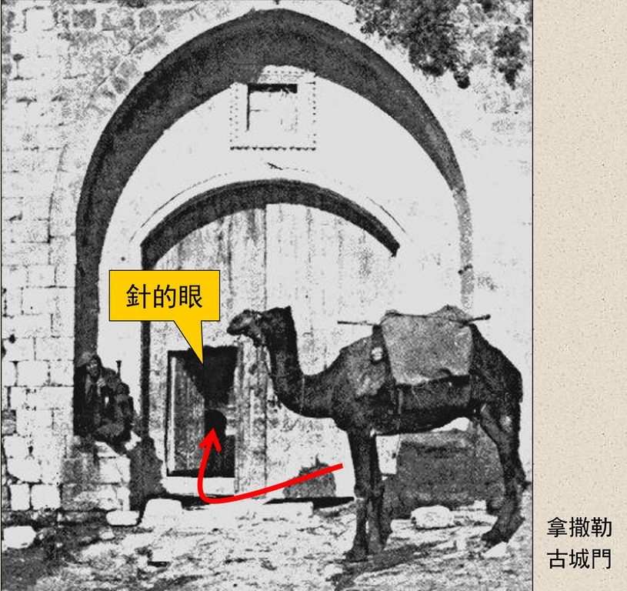
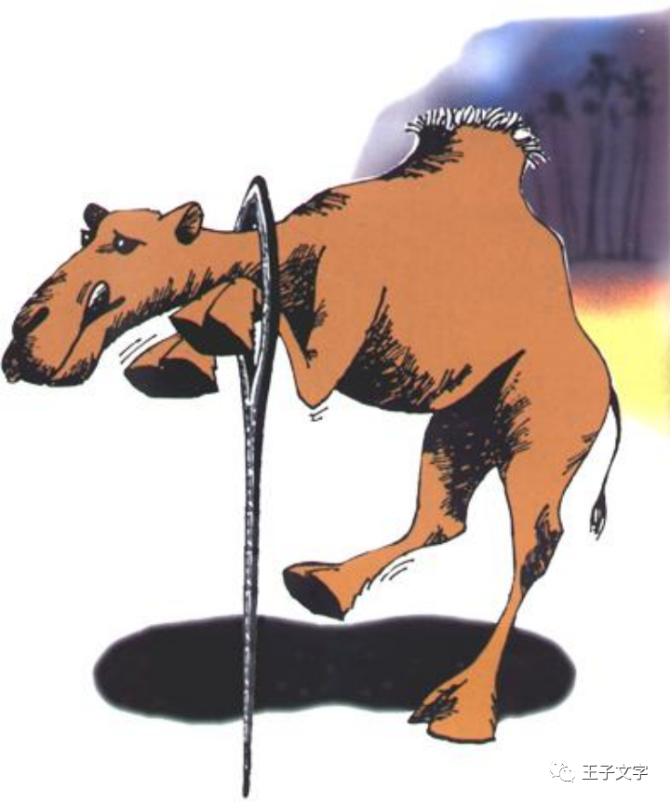
撇下一切，跟从耶稣
Notes:
请注意修改证道题目和讲员
标题为42

Slide 16
撇下一切，跟从耶稣
我们不能冲淡耶稣的教导，那是一个普遍的属灵原则。
Notes:
请注意修改证道题目和讲员
标题为42

Slide 17
撇下一切，跟从耶稣
拥有金钱，无后顾之忧，可以无挂虑地跟从耶稣？
不是将金钱看得太大，
就是将耶稣看得太小。
Notes:
请注意修改证道题目和讲员
标题为42

Slide 18
撇下一切，跟从耶稣
金钱如果成为你安全感所在，
你愈拥有得多，就愈没有安全感⋯
只有神是最好的保障。
Notes:
请注意修改证道题目和讲员
标题为42

Slide 19
撇下一切，跟从耶稣
在教会里，在神的国里，有没有钱绝对不问题，而是有没有信心才是重点。
没有一个宣教士或教会，是因为没有钱而成为问题，从来只有失去对神的倚靠而产生问题。
Notes:
请注意修改证道题目和讲员
标题为42

Slide 20
由「财主」变「好管家」
那个来问怎样得到永生的人叫什么名字？现在无人知道，只知道他是一名「财主」，当耶稣叫他撇下一切跟从祂的时候，耶稣是要将「财主」这名取走，要赐他一个新的名字「好管家」
Notes:
请注意修改证道题目和讲员
标题为42

Slide 21
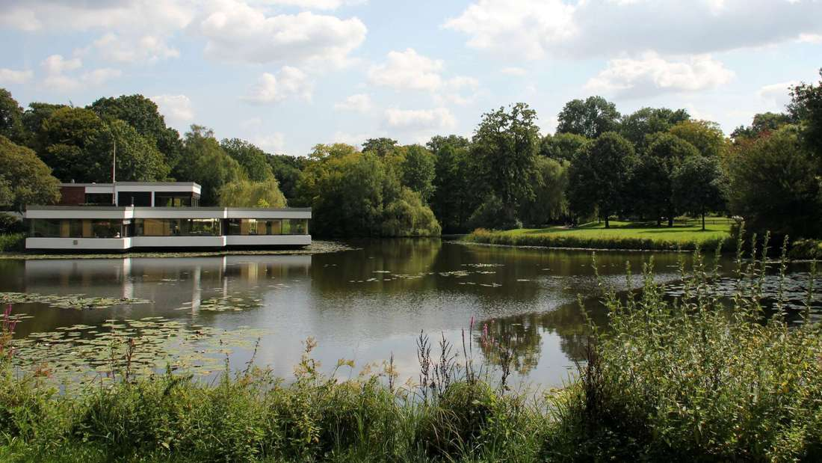
由「财主」变「好管家」
大家认识Emma von Lesum吗？
Notes:
请注意修改证道题目和讲员
标题为42

Slide 22
由「财主」变「好管家」
在旧渔村Schoor的圣约翰教堂Der Kirche St. Johann in Bremen彩色玻璃画上，看到她被人记念的地方：
她手里拿着鱼，下方的穷人寻求淍济；
她手持棕树枝象征和平，她是一个公正的和平调解人，
Notes:
请注意修改证道题目和讲员
标题为42

Slide 23
由「财主」变「好管家」
她真的是「行公义，好怜悯」（弥6:8）
在Bürger park公园里的湖Emma see仍然让人想起她慷慨的——实际上无法记录的——捐款。
Notes:
请注意修改证道题目和讲员
标题为42

Slide 24
由「财主」变「好管家」
Bürger park基金会以Emma bank命名。
Notes:
请注意修改证道题目和讲员
标题为42

Slide 25
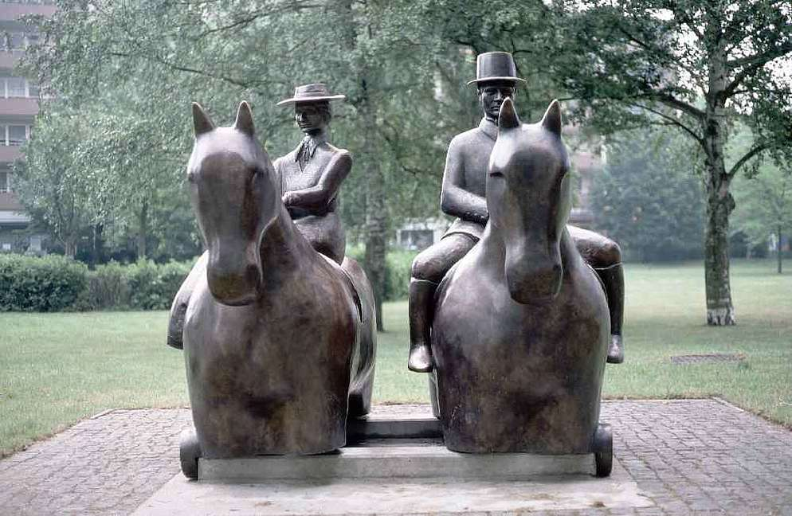
由「财主」变「好管家」
Schwachhausen有Emmastraße和Emmaplatz。
1988年，第二版用青銅製作
Notes:
请注意修改证道题目和讲员
标题为42

Slide 26
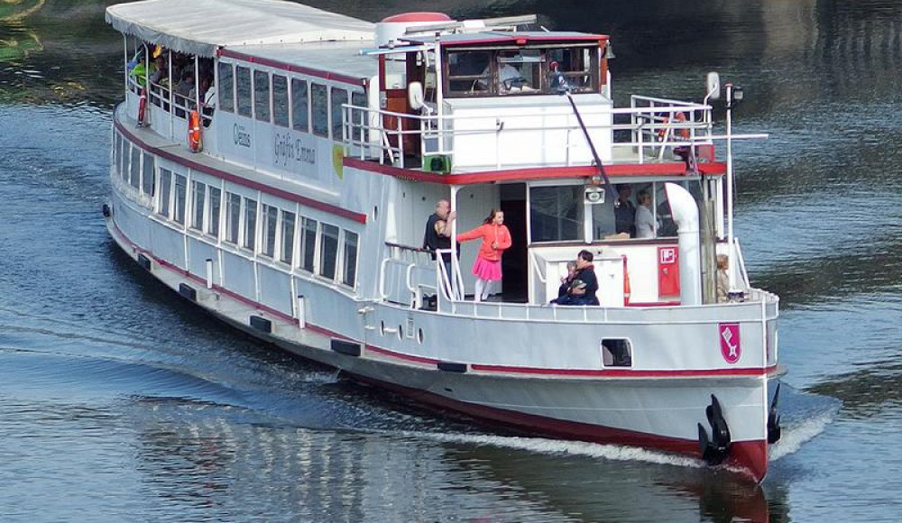
由「财主」变「好管家」
Emma伯爵夫人号在Weser河上作观光渡轮。
Notes:
请注意修改证道题目和讲员
标题为42

Slide 27
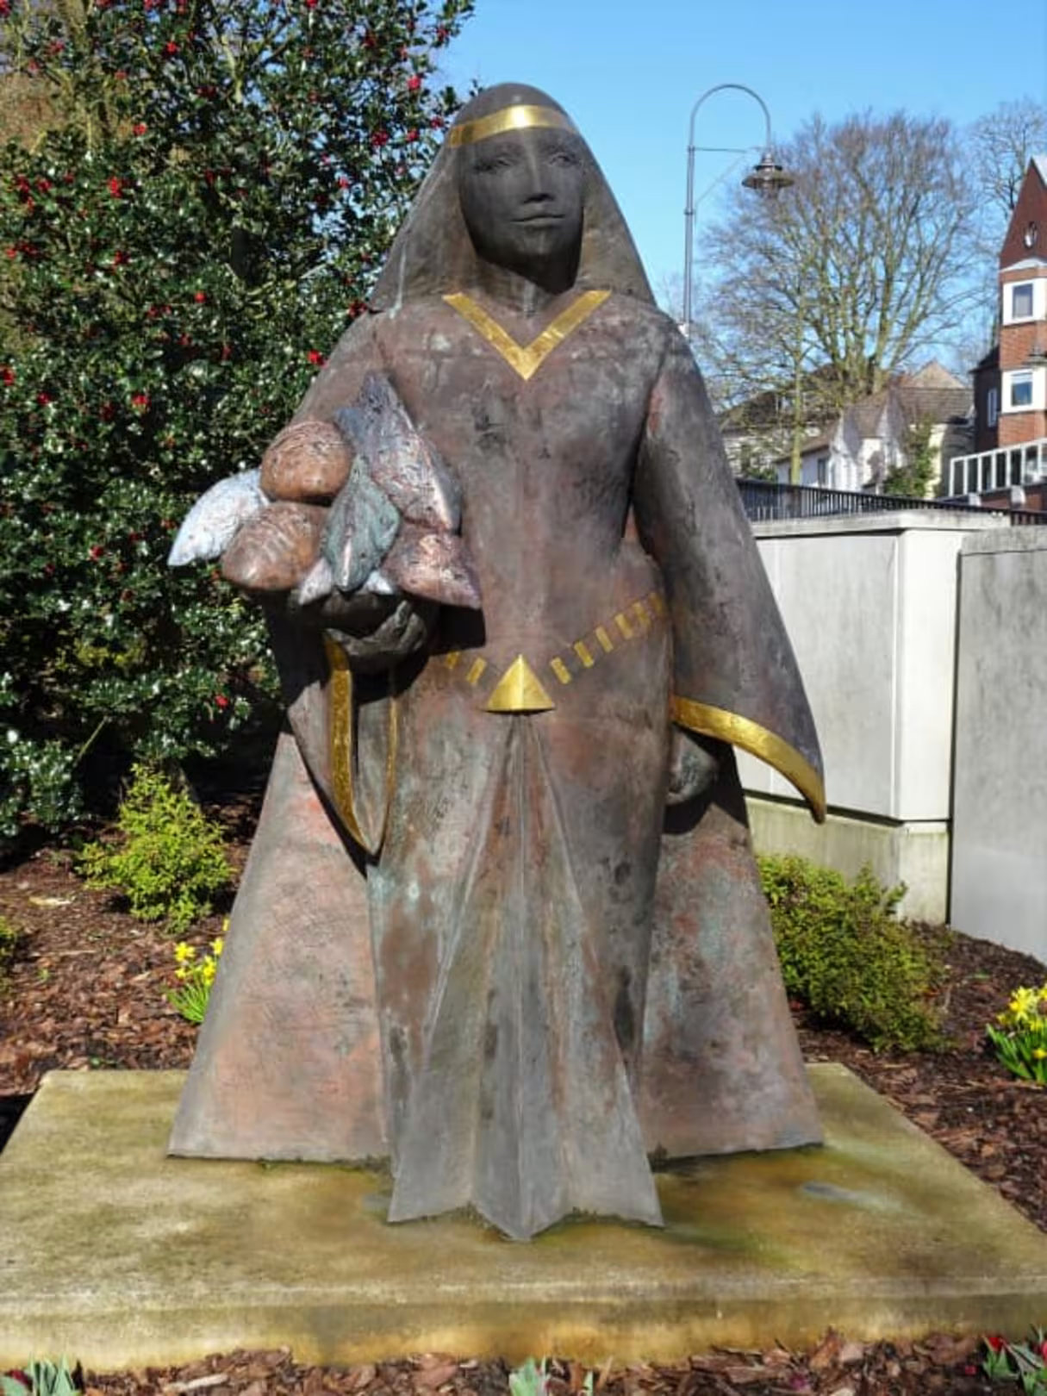
由「财主」变「好管家」
在Burglesumer Markt platz也有她的铜像。
Notes:
请注意修改证道题目和讲员
标题为42

Slide 28
由「财主」变「好管家」
Emma von Lesum于974年，出生于萨克森州Sachsen，在03.12.1038去世。
她来自萨克森贵族的Immedingers家族，是伯爵Lüdger的妻子和Paderborn的Meinwerk主教的妹妹。
现今历史考证，最有把握的是她和伯爵Lüdger于1001年举行的婚礼。
Emma 伯爵夫人是一位虔诚非凡的女人。根据一些人的说法，Emma就像Imme（蜜蜂）；也是她帮助人的态度——忙碌、勤奋等。
Notes:
请注意修改证道题目和讲员
标题为42

Slide 29
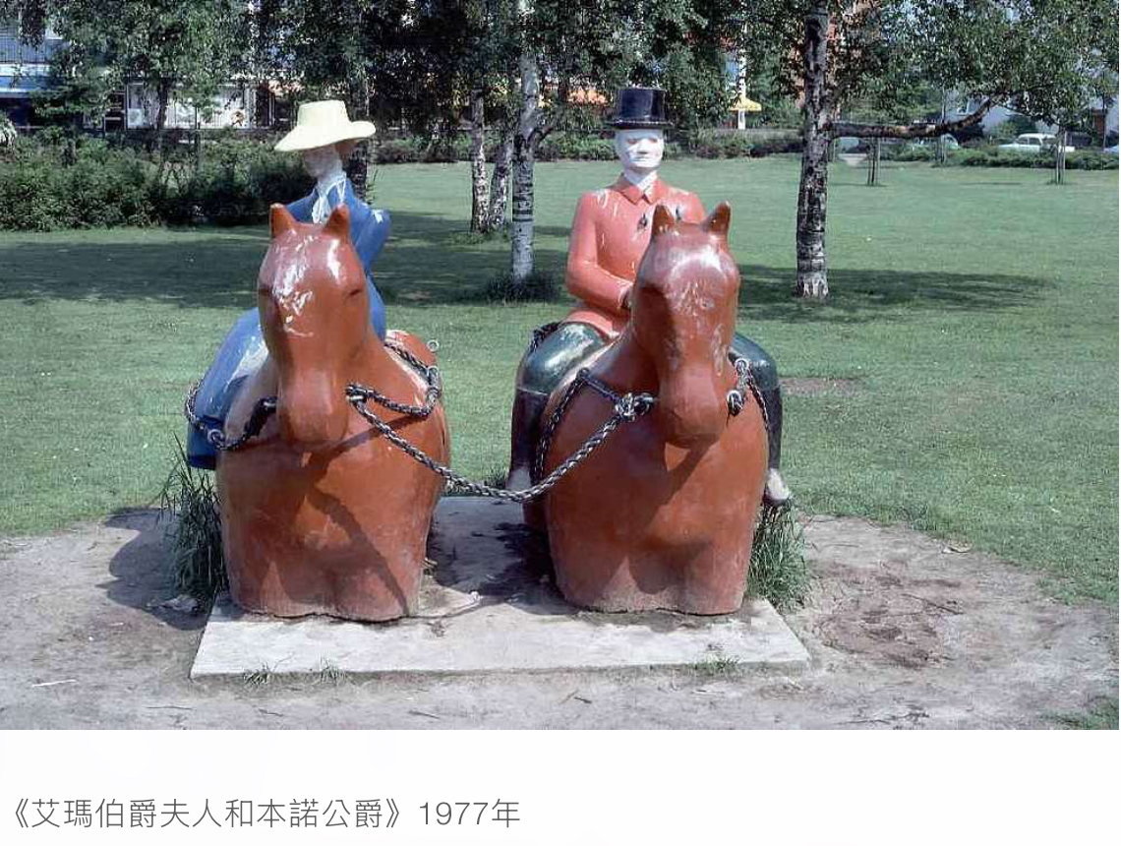
由「财主」变「好管家」
有一天，伯爵Benno（ 本诺 / 笨佬 ）探访他兄弟Lüdger伯爵的遗孀夫人——Emma。一大早，他们骑车在不来梅旧城周边地方，随行的是庄严的部队，他们巡视伯爵夫人的庄园，其中包括目前不莱梅城市地区的很大一部分。
Notes:
请注意修改证道题目和讲员
标题为42

Slide 30
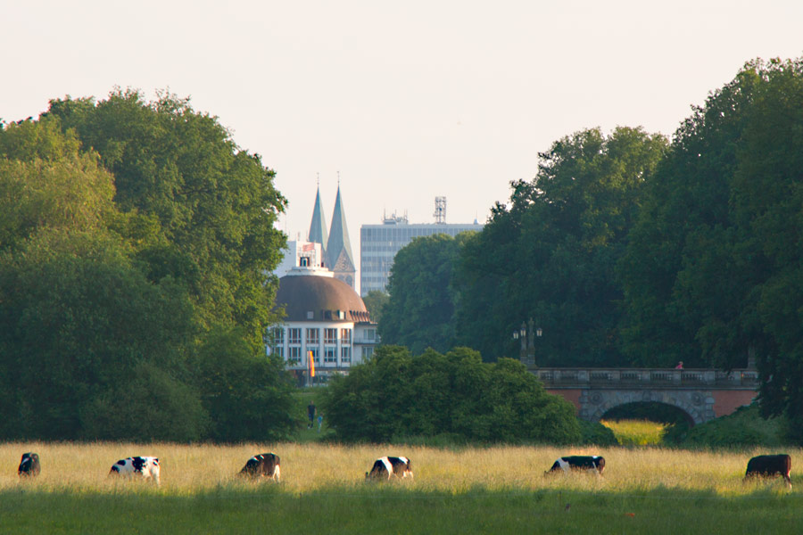
由「财主」变「好管家」
Emma 伯爵夫人 的温柔表现，和一些市民有了互动的谈话，代表表达了他们生活的困苦，指出他们的牛缺乏牧养的地方。伯爵夫人听到他们的苦情后，承诺会想办法解决问题。
Notes:
请注意修改证道题目和讲员
标题为42

Slide 31
由「财主」变「好管家」
她提议：「给一块地给他们，就以一个男人一小时能走的路程来计算。」
Emma伯爵夫人的善心众所周知。
Benno伯爵害怕她将来死后，没有遗产留给子女，便愤怒地说：「你最好延长到一整天！」
Notes:
请注意修改证道题目和讲员
标题为42

Slide 32
由「财主」变「好管家」
Emma伯爵夫人无视他话语中责备的语气，温和地回答：「主赐予我丰富的尘世之物；愿你的话有效。」
这话出乎众人的意料。
Benno伯爵便说：「既然妳这么快给了我这建议，相信妳也想让我立即处理这事情。」
Emma伯爵夫人毫无戒心地同意了。
Notes:
请注意修改证道题目和讲员
标题为42

Slide 33
由「财主」变「好管家」
这时，他们骑马经过一个瘸腿的乞丐，Emma伯爵夫人慷慨的给他施舍。
这时，Benno伯爵说： 「因此，如果我⋯⋯」他转向伯爵夫人，「为了确保你的命令按时执行，我也会向你展示应该立即开始行走的人。」
然后指着这个瘸子。
Notes:
请注意修改证道题目和讲员
标题为42

Slide 34
由「财主」变「好管家」
然而，Emma伯爵夫人从马背上下来，把手放在可怜的瘸子头上，彷佛在祝福一样，轻轻地祈祷。
市民们绝望地站在他的旁边，因为他们认识这个人，知道如果没有外部的帮助，他无法离开广场的，瘸子是由他人早上被人抬到街上，晚上又被人抬回家的。
Notes:
请注意修改证道题目和讲员
标题为42

Slide 35
由「财主」变「好管家」
当Emma伯爵夫人挥手让他离开时，瘸子伏在地上，看着这个高贵的夫人所加给他的力量感到惊讶，并疑惑地抬头看着她。
Emma伯爵夫人说：「试试吧。」
瘸子便开始行动了，他当然不能走路啦！他完全无法使用他的脚，他只能用手爬行，Emma的仆人跟着他，每走一百步就在地上打一次木桩。
Notes:
请注意修改证道题目和讲员
标题为42

Slide 36
由「财主」变「好管家」
起初，市民们很伤心难过，大多数人不满地回家了，他们能对一个瘸腿的人可以有什么期待？
但他仍然在地上努力地爬，一点也没有休息。当市民们在中午时分再次出去时，他们感到惊喜；因为在视线所及，都能看到一排排的木桩。
到傍晚，人们看到瘸子辛劳的成果，到太阳落山时，他甚至爬到城市中，那里有一个围栏牧场。
Notes:
请注意修改证道题目和讲员
标题为42

Slide 37
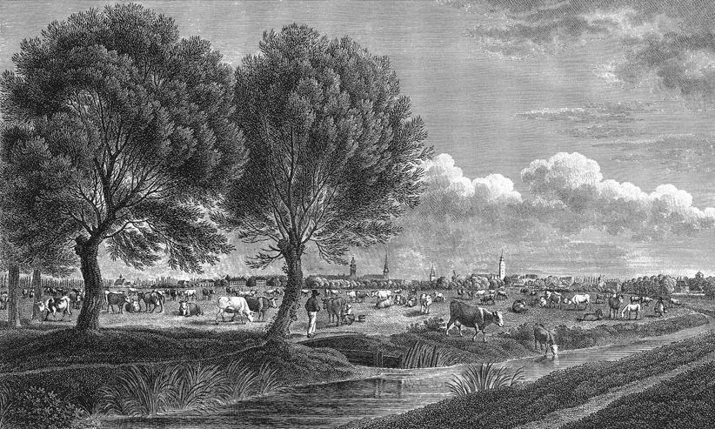
由「财主」变「好管家」
最后，瘸子所爬的路比市民最初期望的要大得多，实在太大了，足有450公顷，完全满足了他们的需求。这就是历史悠久的Bürgerweide的由来，包围了今天的Bürgerweide和Bürger park的区域。这事发生在1032年。
Ansicht der Bürgerweide, 1822
Notes:
请注意修改证道题目和讲员
标题为42

Slide 38
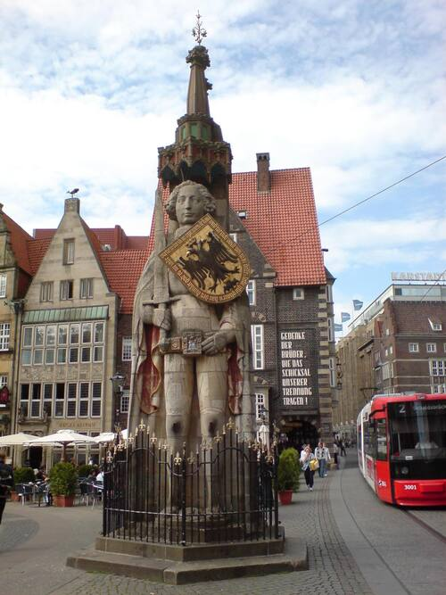
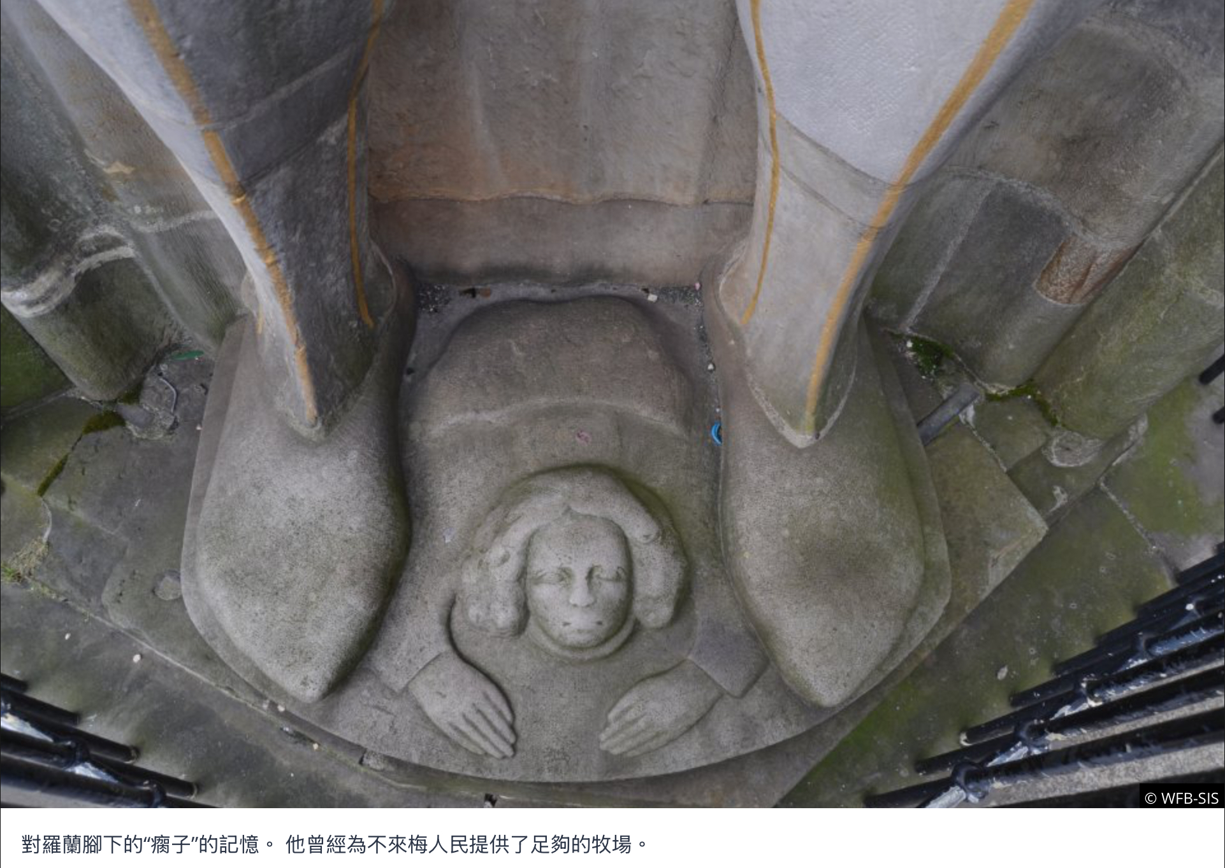
由「财主」变「好管家」
在今天， Bürgerweide仍然用作市民的牧场草地，不来梅的市民今天仍然可以在那里用微不足道的注册费赶牛。
不来梅市民一直都纪念这个瘸子，他的肖像被雕刻在圣罗兰像柱脚之间的石头上。
Notes:
请注意修改证道题目和讲员
标题为42

Slide 39
由「财主」变「好管家」
Emma伯爵夫人在丈夫去世后，活了四十年。在她的余生中，她一直是穷人和有需要的人的支援和安慰，她在行善中得着生命中唯一的快乐。
她死后被埋葬在大教堂的一块方形蓝石下。据说她将大部分资产留给了教堂，特别是不来梅大教堂。
愿我们都记念、传扬，这些乐捐的故事。
Notes:
请注意修改证道题目和讲员
标题为42

Slide 40
总结
耶稣认识我们每一个人的名字
他知道我们非常努力
耶稣看着你，耶稣爱你⋯⋯
还缺少了一件，不要将金钱作为偶像，成为了生命的依靠⋯
不要将金钱看得太大，将神看得太小。
Notes:
请注意修改证道题目和讲员
标题为42

Slide 41
总结
撇下「主赐予我丰富的尘世之物」
当一个好管家，祝福别人。
相信神所赐的丰富，
不再忧愁，充满快乐。
Notes:
请注意修改证道题目和讲员
标题为42

Slide 42
总结
呼召：
第一、神要赐你永生，我们愿意撇下一切，跟从耶稣吗？
第二、我们愿意奉献自己，给神使用吗？
Notes:
请注意修改证道题目和讲员
标题为42

